Slide 1

Yapay Zeka Destekli Web Application Firewall
Kutluhan AZAFLI
202511017

Slide 2
Web Application Firewall Nedir?
WAF, web uygulamalarını siber saldırılara karşı koruyan bir güvenlik önlemidir.
HTTP trafiğini izler ve zararlı girişleri tespit eder.

Slide 3
Neden Web Application Firewall Kullanmalıyız?
Web uygulamaları sıklıkla hedef alınır ve çeşitli saldırılara maruz kalabilir.
Veri sızıntısı, SQL enjeksiyonu, XSS (cross-site scripting) gibi yaygın saldırılara karşı koruma sağlar.

Slide 4
Yapay Zeka Destekli WAF’ın Kural Tabanlı WAF’a Kıyasla Avantajları
Sabit kurallar yeni çıkan tehditlere karşı korumasızdır
01
Yapay Zeka destekli bir WAF daha önce öğretilen veriler sayesinde yeni bir tehdite karşı daha korunaklıdır.
02
Yanlış pozitif sayısı çok daha düşüktür.
03
Karmaşık saldırıları anlayabilir.
04

Slide 5

Verisetinin İncelenmesi

Slide 6
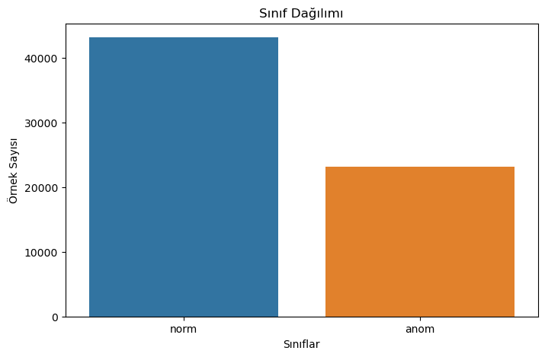
Veriseti 66 bin satırdan oluşmaktadır. 43 bin normal, 23 bin anomali payload içermektedir.

Slide 7
Verisetinin Toplanması
Verisetinin bir kısmı internetteki kaynaklardan elle derlenmiştir.
Bir kısmı Faker gibi Python kütüphaneleri ile generate edilmiştir.

Slide 8
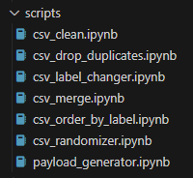
Verisetini İşlemek İçin Yazılan Scriptler

Slide 9

Kullanılan Modellerin Açıklaması

Slide 10
Multinomial Naive Bayes
Temel İlke:
Web uygulamalarında geleneksel olarak metin tabanlı SQL enjeksiyonu, XSS gibi saldırıların sınıflandırılmasında kullanılır.
Kullanım Alanları:
SQL enjeksiyonu, Cross-Site Scripting (XSS), Cross-Site Request Forgery (CSRF) gibi web tabanlı saldırıları algılamak için idealdir.
Avantajlar:
Metin tabanlı saldırıları iyi sınıflandırabilir, hızlı eğitim süreleri ve etkili sonuçlar sunar.
Dezavantajlar:
Gelişmiş saldırı türlerine karşı bazen yetersiz kalabilir.

Slide 11
Logistic Regression
Temel İlke:
İkili sınıflandırma problemlerinde kullanılan lineer bir modeldir; web uygulamalarındaki saldırıları sınıflandırmak için uyarlanabilir.
Kullanım Alanları:
Kimlik avı (phishing) saldırıları, zararlı dosya yükleme gibi web uygulamaları saldırılarını algılamak için kullanılır.
Avantajlar:
Basit ve yorumlanabilir, çeşitli saldırı türlerini tanımlamada etkili.
Dezavantajlar:
Tek başına karmaşık saldırıları tespit etmede bazen zayıf kalabilir.

Slide 12
Support Vector Classifier (SVC)
Temel İlke:
Web uygulamalarındaki gelişmiş saldırıları, özellikle karmaşık yapıdaki saldırıları sınıflandırmak için kullanılır.
Kullanım Alanları:
Zero-day saldırıları, gelişmiş sıfır gün saldırıları gibi daha karmaşık tehditlere karşı etkilidir.
Avantajlar:
Çok boyutlu uzayda karmaşık yapıları tanımlamak için etkilidir.
Dezavantajlar:
Eğitim süreleri büyük veri setlerinde uzun olabilir.

Slide 13
Random Forest Classifier
Temel İlke:
Birleştirilmiş bir model oluşturarak web uygulamalarındaki çeşitli saldırı türlerini tanımlamak için kullanılır.
Kullanım Alanları:
WAF'lerde geniş bir saldırı yelpazesine karşı genel koruma sağlar.
Avantajlar:
Yüksek doğruluk, çeşitli saldırı türlerini işleme yeteneği.
Dezavantajlar:
Modelin karmaşıklığı nedeniyle iç yapısı zordur.

Slide 14
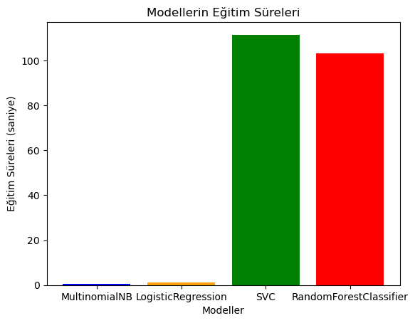
Modellerin Eğitim Süreleri

Slide 15
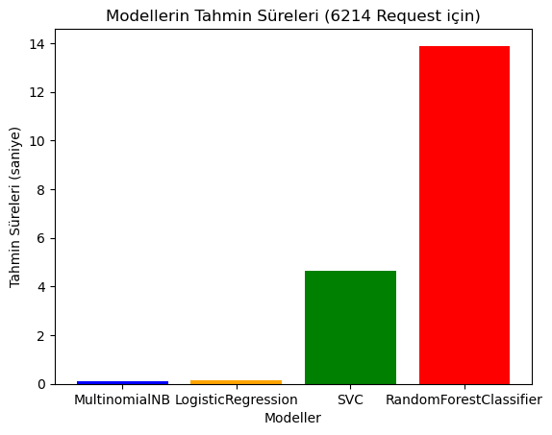
Modellerin Tahmin Süreleri

Slide 16

Hata Matrisi

Slide 17
Tanım ve Temel Terimler
Tanım
Hata matrisi, bir sınıflandırma modelinin performansını değerlendirmek için kullanılan bir matristir. Her bir satır, gerçek sınıfları temsil ederken, her bir sütun tahmin edilen sınıfları temsil eder.
Temel Terimler
True Positive (TP): Gerçek pozitif örneklerin sayısı.
True Negative (TN): Gerçek negatif örneklerin sayısı.
False Positive (FP): Gerçek negatifken pozitif olarak yanlış tahmin edilen örneklerin sayısı.
False Negative (FN): Gerçek pozitifken negatif olarak yanlış tahmin edilen örneklerin sayısı.

Slide 18
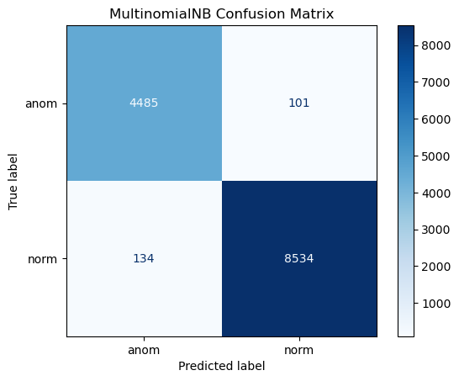
MultinomialNB Modeli Değerlendirmesi

Slide 19
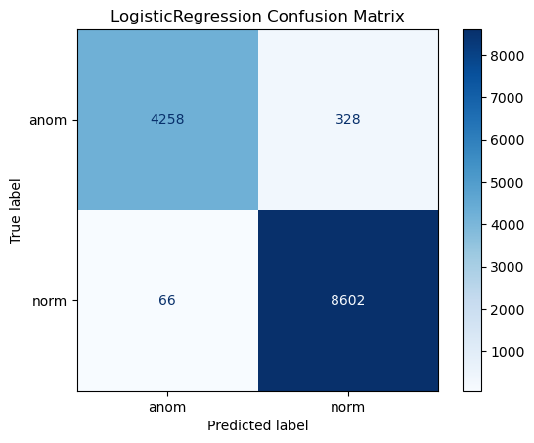
Logistic Regression Modeli Değerlendirmesi

Slide 20
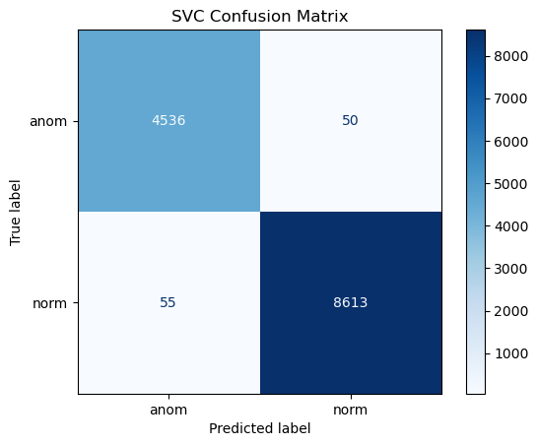
SVC Modeli Değerlendirmesi

Slide 21
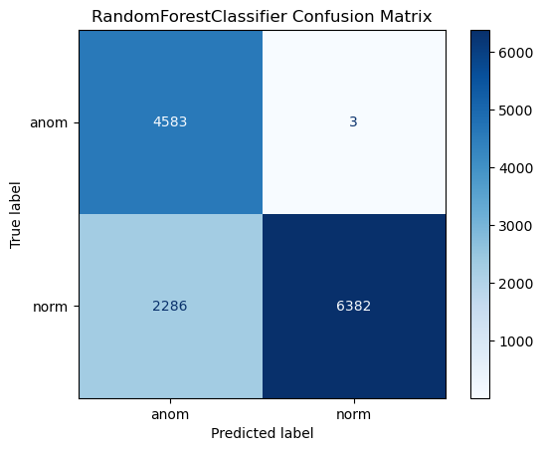
RandomForest Classifier Modeli Değerlendirmesi

Slide 22


